Slide 1
第六章 传输层
袁华：hyuan@scut.edu.cn
华南理工大学计算机科学与工程学院
广东省计算机网络重点实验室

Slide 2
上节课回顾
通信五元组：端到端的数据传输
  端点=套接字=应用进程
  端口号：1023_41952_65535
数据段：MTU、MSS
UDP：简洁、高效
TCP：面向连接、可靠
  TCP数据段
  三次握手建立连接、4次握手释放连接

Slide 3
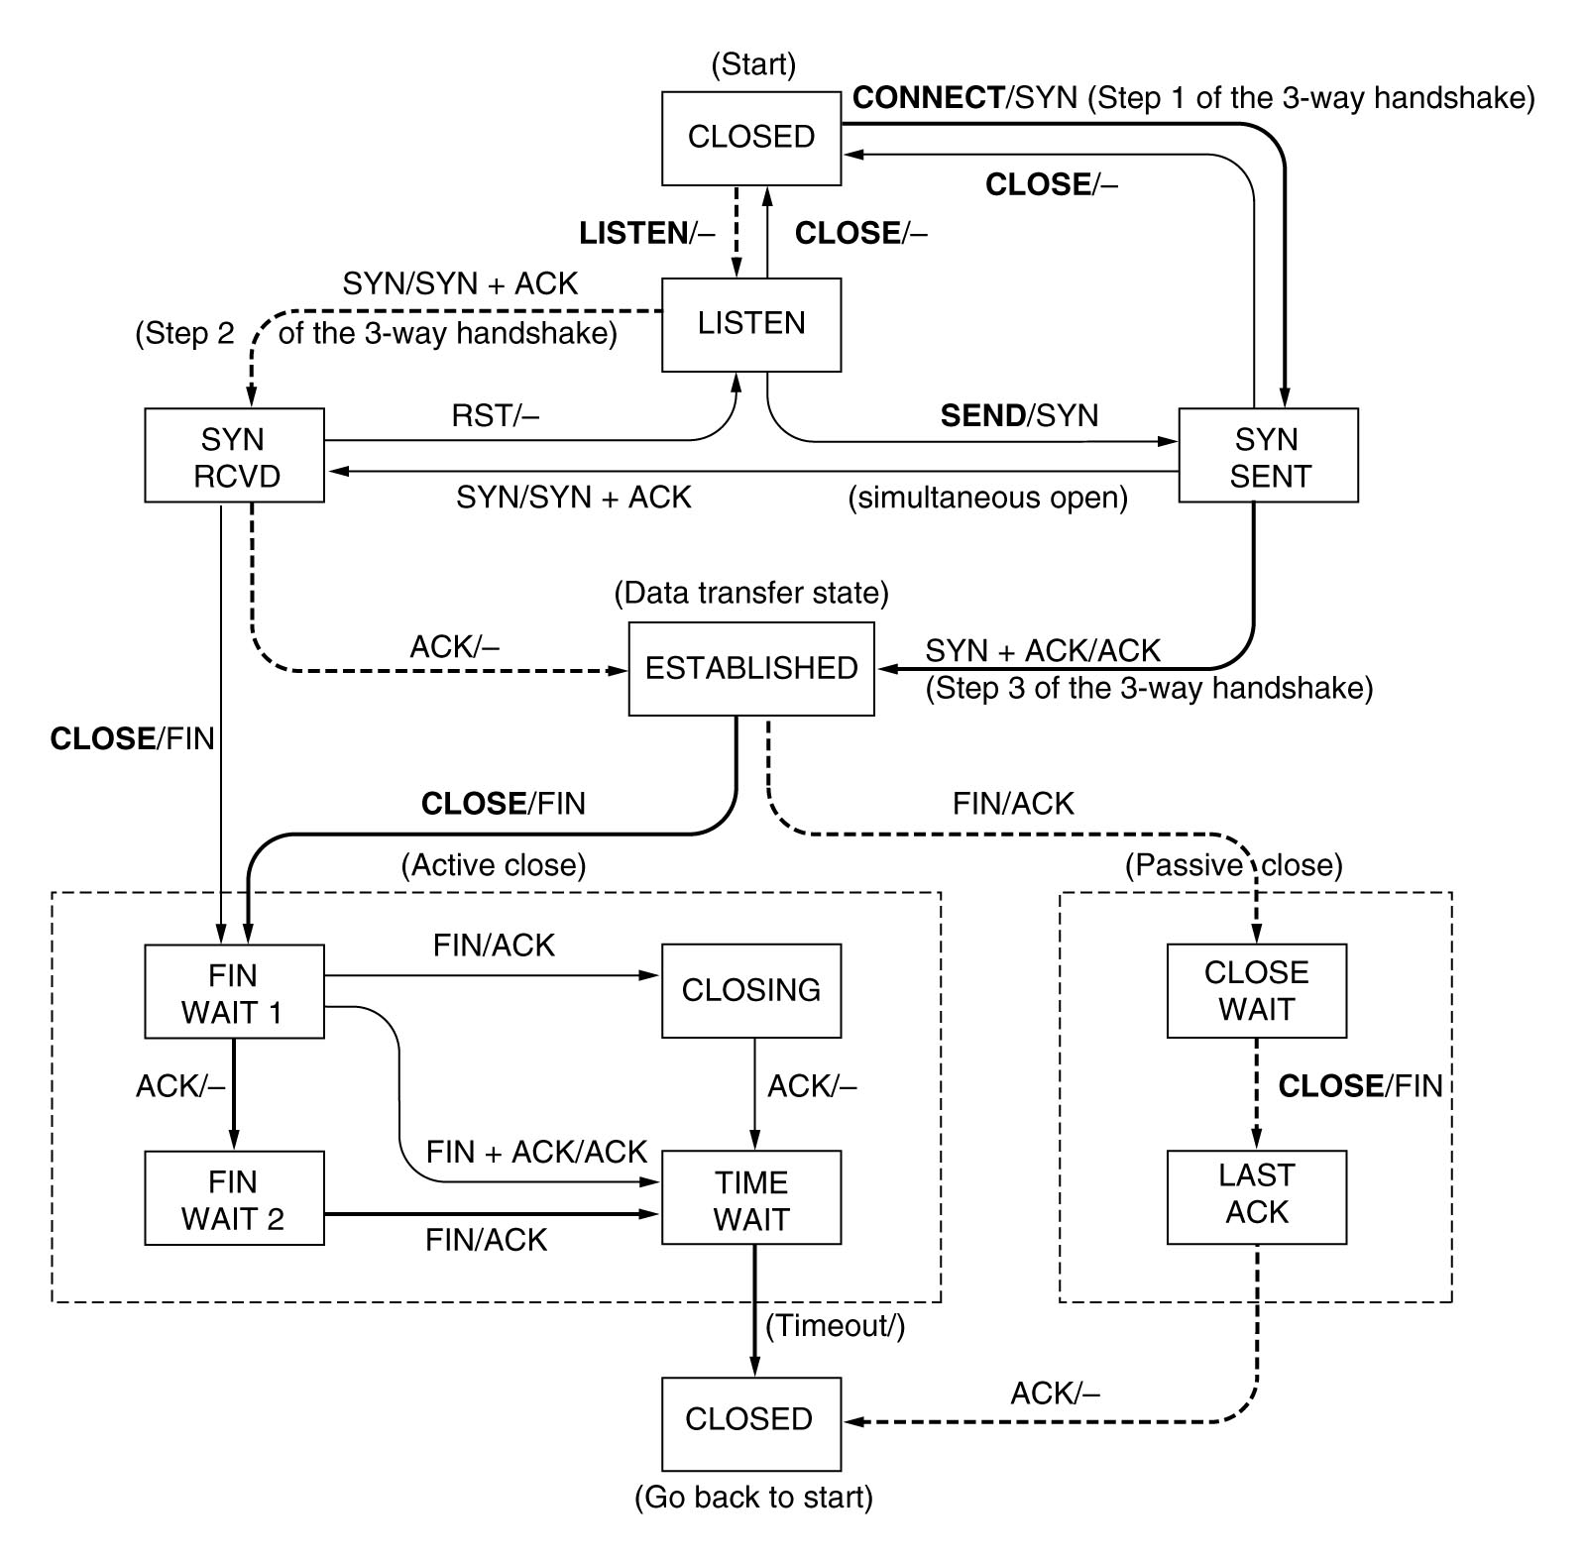
（P433、P400）
(6.5.7)
事件/动作

Slide 4
主要内容
TCP传输策略
  发方、收方
拥塞控制
      SWND=min{CWND,RWND}
TCP定时器
  重传定时器、保活定时器、持续定时器
Socket编程及大作业

Slide 5
TCP传输策略：发送方和接收方
发送方（Nagle’s algorithm）（避免低效）
  尽量不发送数据含量小的数据段
  缓存应用层的数据，达到一定量再发送
接收方（Clark’s solution）（避免傻瓜窗口综合）
  不请求对方发送短数据段(window size)
  延迟窗口变更信息，使接收缓冲区足够大

Slide 6
TCP拥塞控制 P440
虽然网络层也试图管理拥塞，但是，大多数繁重的任务是由TCP来完成的，因为针对拥塞的真正解决方案是减慢数据率
分组守恒：当有一个老的分组离开之后才允许新的分组注入网络
拥塞检测Congestion detection
  所有的互联网TCP算法都假定超时是由拥塞引起的，并且通过监视超时的情况来判断是否出现问题

Slide 7
TCP 拥塞控制 (P443)
互联网解决方案应该是认识到两个潜在的问题的：网络容量，接收者容量，然后单独地处理这两个问题
为此，每个发送者维护两个窗口:
  接收者窗口大小反映了目前窗口的容量 （容易获取）
  拥塞窗口大小反映了网络目前的容量（难，慢启动）
  发送者发送的数据字节数是两个窗口中小的那个窗口数
    SWND=min{CWND,RWND}

Slide 8
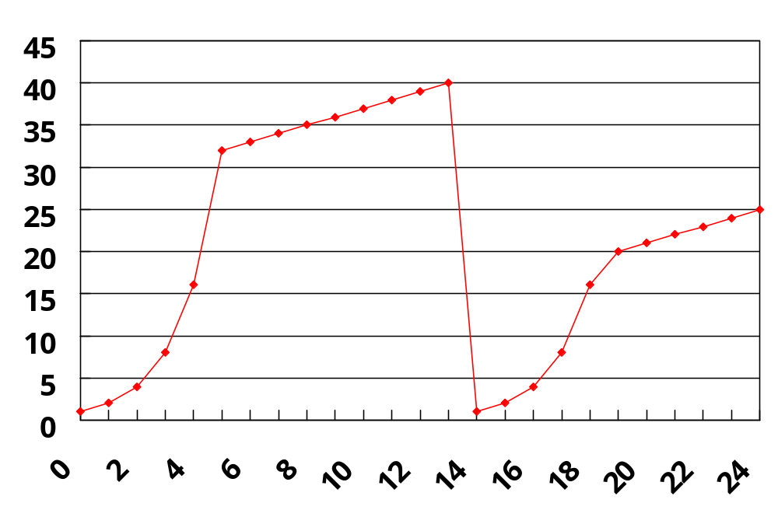
慢启动：决定拥塞窗口的大小P443
Threshold₀=64K
超时
MaxSegS=1024
超时
线性增长
Threshold₁=32K
线性增长
常数？
Threshold₁₄=20K
指数增长
拥塞窗口
指数增长
序列号
关键参数（临界值，接收窗口，拥塞窗口）

Slide 9
乘法减小(multiplicative decrease)
“乘法减小“是指不论在慢开始阶段还是拥塞避免阶段，只要出现一次超时（即出现一次网络拥塞），就把慢开始阈值 ssthresh 设置为当前的拥塞窗口值乘以 0.5。
当网络频繁出现拥塞时，ssthresh 值就下降得很快，以大大减少注入到网络中的分组数。

Slide 10
加法增大(additive increase)
“加法增大”是指CWND超过阈值之后，在收到对所有报文段的确认后（即经过一个往返时间），就把拥塞窗口 CWND增加一个 MSS 大小，使拥塞窗口缓慢增大，以防止网络过早出现拥塞。
上述两种情况合起来叫 “乘减加增”

Slide 11
注意
“拥塞避免”是说在拥塞避免阶段把拥塞窗口控制为按线性规律增长，使网络比较不容易出现拥塞。
“拥塞避免”并非指完全能够避免了拥塞。利用以上的措施要完全避免网络拥塞还是不可能的。

Slide 12
快重传和快恢复
快重传算法首先要求接收方每收到一个失序的报文段后就立即发出重复确认。这样做可以让发送方及早知道有报文段没有到达接收方。
发送方只要一连收到三个重复确认就应当立即重传对方尚未收到的报文段。
不难看出，快重传并非取消重传计时器，而是在某些情况下可更早地重传丢失的报文段。

Slide 13
快重传举例
发送方
接收方
发送 M₁
发送 M₂
确认 M₁
发送 M₃
确认 M₂
丢失
？
发送 M₄
发送 M₅
重复确认 M₂
收到三个连续的
对 M₂ 的重复确认
立即重传 M₃
发送 M₆
重复确认 M₂
发送 M₇
重复确认 M₂
立即重传 M₃
t
t

Slide 14
快恢复算法 P445
(1) 当发送端收到连续三个重复的确认时，就执行“乘法减小”算法，把慢开始阈值 ssthresh 减半。但接下去不执行慢开始算法。
(2)由于发送方现在认为网络很可能没有发生拥塞，因此现在不执行慢开始算法，即拥塞窗口 cwnd 现在不设置为 1，而是设置为慢开始门限 ssthresh 减半后的数值，然后开始执行拥塞避免算法（“加法增大”），使拥塞窗口缓慢地线性增大。

Slide 15
从连续收到三个重复的确认转入拥塞避免
拥塞窗口 cwnd
收到 3 个重复的确认
执行快重传算法
24
拥塞避免
“加法增大”
TCP Reno
版本
20
拥塞避免
“加法增大”
16
“乘法减小”
ssthresh 的初始值
12
新的 ssthresh 值
快恢复
TCP Tahoe 版本
(已废弃不用）
8
慢开始
4
慢开始
传输轮次
0
0
2
4
6
8
10
12
14
16
18
20
22

Slide 16
小结：拥塞控制算法
定义初始拥塞窗口阈值和窗口大小
  Threshold₀和cwnd₀
初始超时
  拥塞窗口阈值减半：
  Threshold1 = CWND / 2
cwnd二进制指数增长至确认超时
cwnd线性增长至确认超时 （假设接收窗口无限制）
  拥塞窗口值减半：Threshold_{n} = CWND_{n} / 2
  定义窗口大小：cwnd = cwnd₀
重新开始慢速启动过程

Slide 17

注意P446
如果收到一个ICMP抑制分组（ ICMP source quench）并被送给TCP传输实体 ，则这个事件被当作超时对待

Slide 18
MSS和MTU的关系
MTU：最大传输单元
  Maximum Transmission Unit
MSS：最大分段尺寸（TCP选项中）
  Maximum Segment Size
MTU
帧头
分组头
段头
数据
帧尾
MSS

Slide 19

单选题
答案解析
答案解析
答案解析
2分
答案解析
（14年考研题）主机甲和乙已建立了TCP连接，甲始终以MSS=1KB大小的段发送数据，并一直有数据发送；乙每收到一个数据段都会发出一个接收窗口为10KB的确认段。若甲在t时刻发生超时时拥塞窗口为8KB，则从t时刻起，不再发生超时的情况下，经过10个RTT后，甲的发送窗口是哪个？
TCP的发送窗口受到拥塞窗口和接收窗口的控制，取两者的最小值，因此发送窗口的变化为：1,2,4,5,6,7,8,9,10,10
因为，拥塞窗口分别为：
1,2,4,5,6,7,8,9,10,11，而接收窗口一直都是10KB，二者取其小。
A
10KB
B
12KB
C
14KB
D
15KB
提交
可为此题添加文本、图片、公式等解析，且需将内容全部放在本区域内。正常使用需3.0以上版本

Slide 20
TCP可靠传输的保证
采用肯定确认重传和滑动窗口技术（L2）
采用了面向连接的数据传输服务
做了收发双方的优化
采用了窗口技术
  接收窗口
  拥塞窗口 （慢启动，AIMD加增乘减）
  发送窗口=min{接收窗口，拥塞窗口}
快速重传、快速恢复

Slide 21
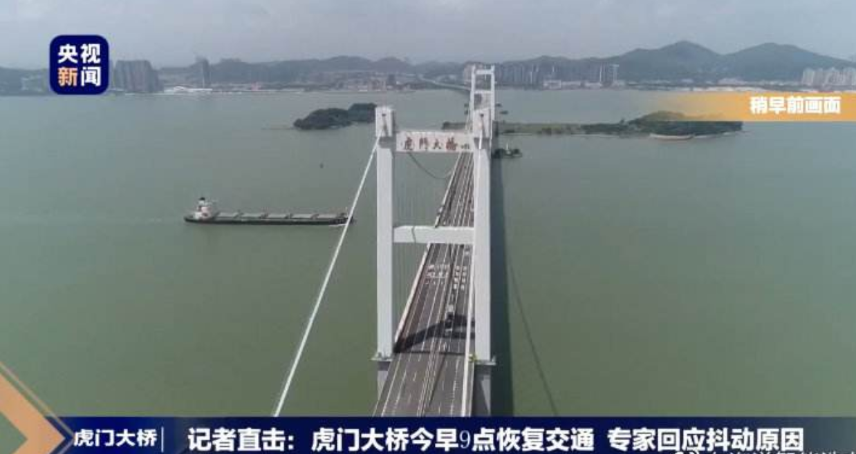
讨论
TCP在进行窗口尝试的过程中，可能会出现问题吗？（弹幕）
Notes:
面对的环境 时整个局域网，非常复杂。窗口震荡。

Slide 22
TCP主要用到的4个计时器
重传计时器
  Retransmission Timer
持续计时器
  Persistance Timer
保活计时器
  Keepalive Timer
时间等待计时器
  Time-waited Timer

Slide 23
重传计时器
作用：决定是否重传
时间长短如何设定？
  过短：频频重传
  过长：性能下降
  使用算法动态调整
    Jacobson算法
    改进：Karn算法

Slide 24

为什么需要持续计时器？
死锁的发生
A
B
<ack=6, Win=0>
<ack=6, Win=4>
A等待窗口更新
B等待A的数据
窗口更新丢失
导致死锁！

Slide 25
持续计时器 上场
解决死锁
A
B
<ack=6, Win=0>
持续计时器
<ack=6, Win=4>
B等待A的数据
超时，发送Probe
探测数据段
<ack=6, Win=4>

Slide 26
持续计时器时间长短的设置
设置为 重传计时器的时间值
如果发出一个Probe，未收到窗口更新
再发一个Probe，时间值翻倍
再发，直到超出阈值60s
之后，每60s发一次（如果没有收到更新的情况下），直到窗口打开

Slide 27
思考
持续计时器是否有必要？上例中B使用重传计时器不就可以了吗？（弹幕）

Slide 28
为什么需要保活计时器？
设想：
  一个客户端和服务器端建立TCP连接，传输了一些数据后，突然崩溃了
  但是服务器全然不知
  导致，永远开放的死连接
保活计时器 来拯救

Slide 29
使用保活计时器
服务器收到客户端请求，启动 保活计时器
每次收到该客户端的数据，都重置 计时器
时间值：2小时
服务器：未收到客户数据超时，发送Probe，75s再发一个，如果连续发送10个Probe，未收到任何信息，则假设客户端down了，释放TCP连接

Slide 30
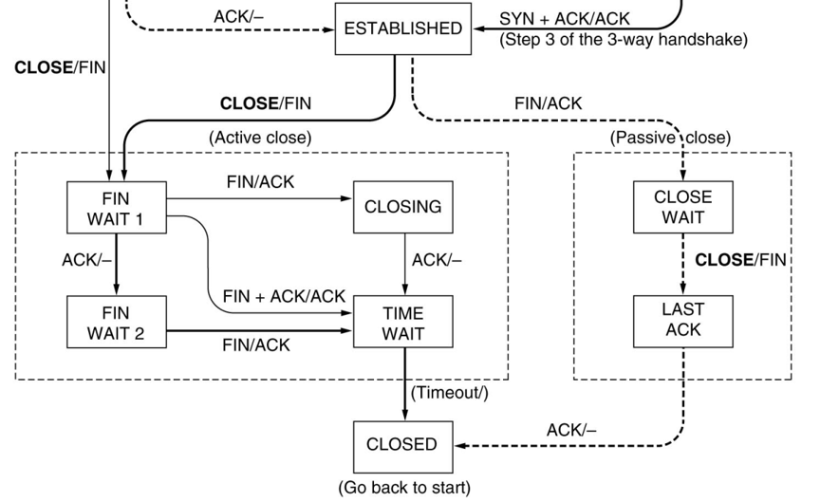
时间等待计时器
确保最后的FIN数据段，到达对方被丢弃。
时间值：2倍最大数据段生存时间。

Slide 31
单选题
2分
用于阻止TCP连接的长时间空闲，以及用于处理零窗口公告问题的计时器分别是什么？
A
保活、持续
B
重传、持续
C
保活、时间等待
D
时间等待、持续
提交

Slide 32
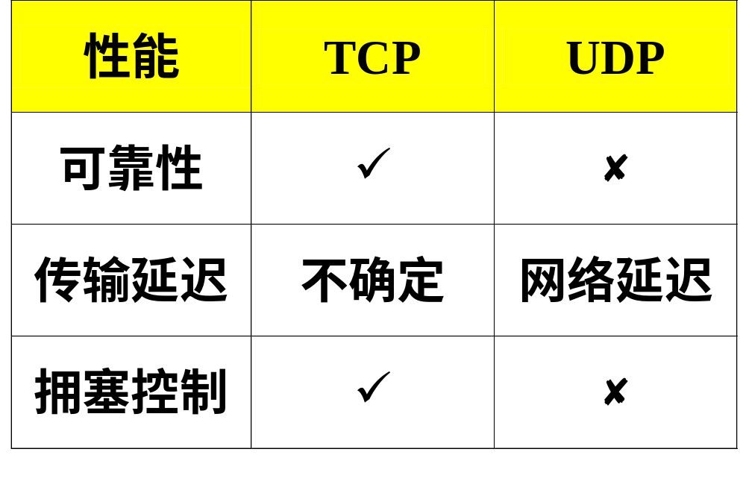
比较 TCP 和 UDP

Slide 33
比较 TCP 和 UDP（续）
TCP
  可靠传输方式
  可让应用程序简单化，程序员可以不必进行错误检查、修正等工作
UDP
  为了降低对计算机资源的需求，如DNS
  应用程序本身已提供数据完整性的检查机制，勿须依赖传输层的协议来保证
  应用程序传输的并非关键性的数据，如路由器周期性的路由信息交换
  一对多方式，必须使用UDP（TCP限于一对一的传送），如视频传播

Slide 34
总结
UDP (数据段segment)
TCP (数据段segment)
提高可靠传输的措施 (传输策略)
  肯定确认重传
  窗口技术 (滑窗技术)
  nagle 算法 和 clark方案
  拥塞控制 (慢启动)
  各种定时器
比较

Slide 35
补充：Socket编程简介
套接字简介
客户/服务器模式的主要接口
实验5
参考资料（推荐）
  《UNIX网络编程》richard stevens
  《TCP/IP网络互联技术 卷III （winsock版 ）》
  《WINDOWS网络编程》微软

Slide 36
套接字简介
套接字接口（socket interface）
  由加州大学伯克利分校UNIX小组开发，目前最为流行。
  定义了网络上的各种操作（如生成套接字，发送/接收消息等）
常用的套接字接口
  Linux/Unix：Berkeley Socket是最突出的一套接口。
  Windows：Win Socket ，也称winsock，与BS很类似的接口

Slide 37
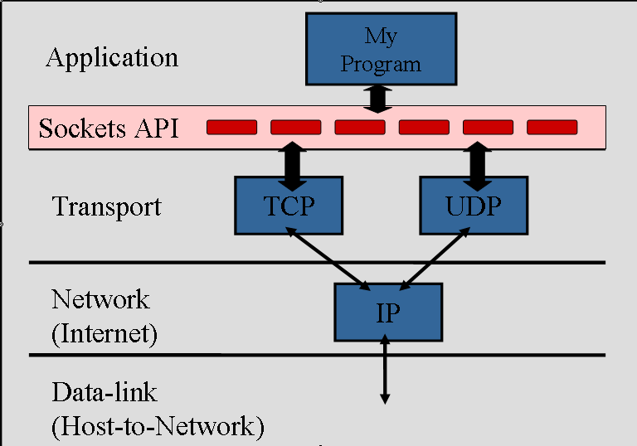
套接字介绍

Slide 38
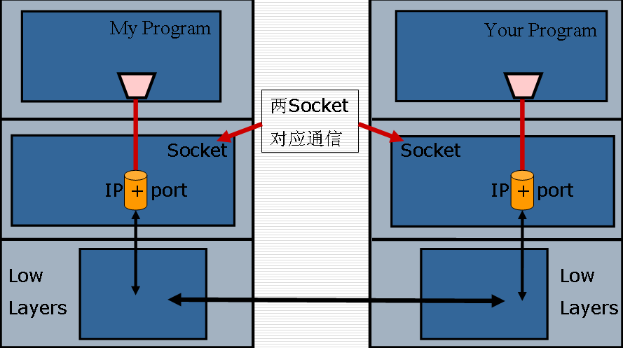
套接字简介（续）
对于套接字的简单理解：
可认为一个IP与一端口（port）联合在一起形成一个套接字，它是网络上的一个传输接口。在网络的另外一端可有一个对应的套接字与通信。

Slide 39
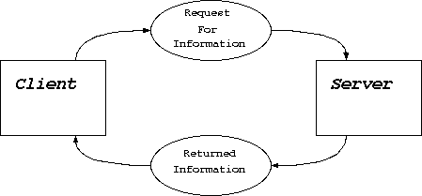
客户/服务器模式
客户/服务器模式
TCP/IP网络应用中，最常用的通信模式是客户/服务器模式(Client/Server model)，即客户向服务器发出服务请求，服务器接收到请求后，提供相应的服务。

Slide 40
客户/服务器模式（续）
客户端与服务器的连接方式主要有两种：
流式套接口（ TCP）
流式套接口是可靠的双向通讯的数据流。传送的包会按发送时的顺序到达。
int s=socket(PF_INET,SOCK_STREAM,IPPROTO_TCP);
数据报套接口（UDP）
使用这种方式，传送的包不一定会按发送时的顺序到达。
int s=socket(PF_INET,SOCK_DGRAM,IPPROTO_UDP);

Slide 41
客户/服务器模式-服务器端
1.服务器先要端打开一个通信通道，并告知本地主机它需要在某个端口上（如FTP为21）接收客户请求；
2.等待客户请求到达该端口；
3.接收到服务请求，处理该请求并应答。直至交互完成。
4.返回第二步，等待另一客户请求。
5.关闭服务器

Slide 42
客户/服务器模式-客户端
1. 打开一个通信通道，连接到服务器所在主机的特定端口
（此时，服务器端已经在这个Socket等待请求）
2. 向服务器发服务请求报文，等待并接收应答；
继续提出请求并等待应答......
3. 请求结束后关闭通信通道并终止。

Slide 43
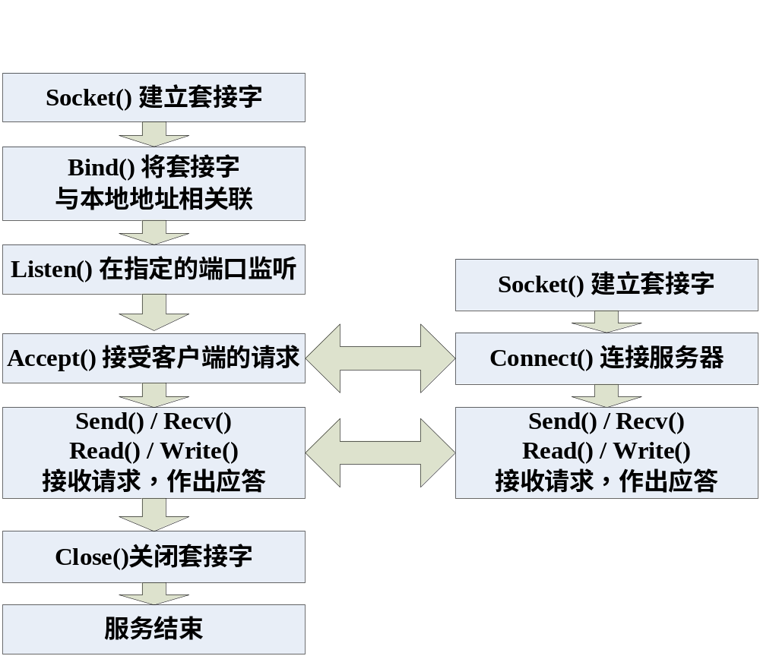
流式套接口的工作流程

Slide 44
客户/服务器模式（续）
从上面所描述过程可知：
1. 客户与服务器进程的作用是非对称的，它们各自完成的功能不同，因此编码也不同。
2. 服务进程一般是先于客户请求而启动的，启动后即在相应的Socket监听来自客户端的请求。只要系统运行，该服务进程一直存在，直到正常或强迫终止（daemon）。

Slide 45
客户/服务器模式需用到的接口
服务器方面初始时需要执行的操作：
  int socket () 建立一个Socket
  int bind() 与某个端口绑定
  int listen() 开始监听端口
  int accept() 等待/接受客户端的连接请
客户端需要执行的操作：
  int socket () 建立一个Socket
  int connect() 连接到服务器

Slide 46
课程作业任务（实验5）
实现一个客户端与服务器的互通小程序
  服务器端和客户端创建套结字
  能够互相传文字（文件、键盘输入或就是固定文字传送）
  建议附加功能（可获得加分）：
    有界面。
    在获取文件之前能够先得到文件列表。
    支持IPv6
须基于底层的Socket（具体见下页说明），不使用高层封装的Socket（如Java类库，MFC等）

Slide 47
课程作业要求
平台要求：Linux和windows均可
语言要求：使用C或C++语言
环境要求：不限，Visual C++、TuboC、GCC
使用库要求：为了让同学们更好地理解Socket的运作
  Linux平台下只能使用底层库的socket (socket.h)
  Windows平台下只能使用Winsock (winsock.h)
  请勿使用其它高层封装的Socket库（如Java类库，MFC等）

Slide 48
课程作业提交
提交时间：2020年6月30日
个人独立完成（如想作较大的项目，可自由组合，但不可超过2个人，且需要预先发email给我确认）
提交内容：实验报告（包括程序流程，主要的接口调用关系）， 源代码， 可执行程序，以上内容分成三个文件夹存放（分别是Doc、Src、bin），再统一压缩打包提交到学习中心，压缩包名字：学号_姓名。
请大家有问题多互相讨论、群内讨论

Slide 49
第六章的术语中英文对照

Slide 50
Important terms
Transport layer：传输层
Transport entity：传输实体
Socket：套接字
Port （number）：端口（号）
User datagram protocol（UDP）：用户数据报协议
  UDP segment

Slide 51
Important terms(update)
Transmission control protocol（TCP）：传输控制协议
  TCP segment
  Three handshake
  Connection release
Slow start
Timer

